Slide 1
Архитектура за изграждане на локална мрежа Етернет
Въведение в компютърните мрежи
Договор BG051PO001-4.3.04-0018
Разработване на програми за електронни форми на дистанционно обучение във Факултет по математика и информатика

Slide 2
Цели
Ethernet протокол – структура на кадъра, правила, адресация, обработка на кадри
ARP – Address Resolution Protocol
Комутатори – принцип на действие и конфигурация

Slide 3
Data-Link Sublayers
LLC – интерфейс към протоколите от горните слоеве
MAC – контролира достъпа до преносната среда (CSMA/CD или CSMA/CA)

Slide 4
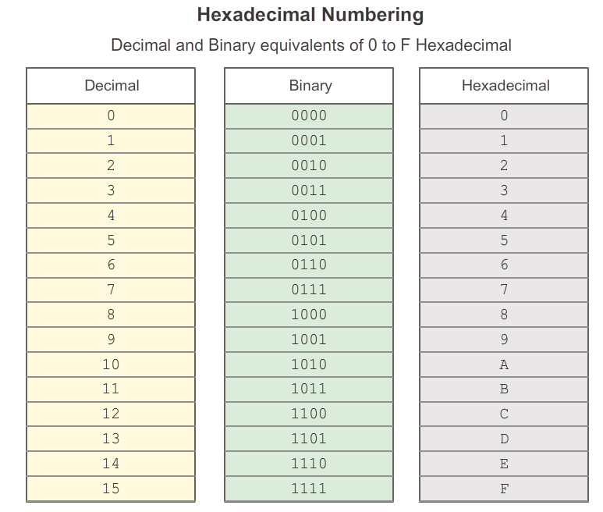
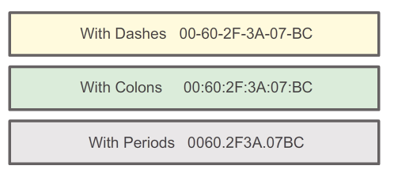
16-тична бройна система и MAC адреси

Slide 5
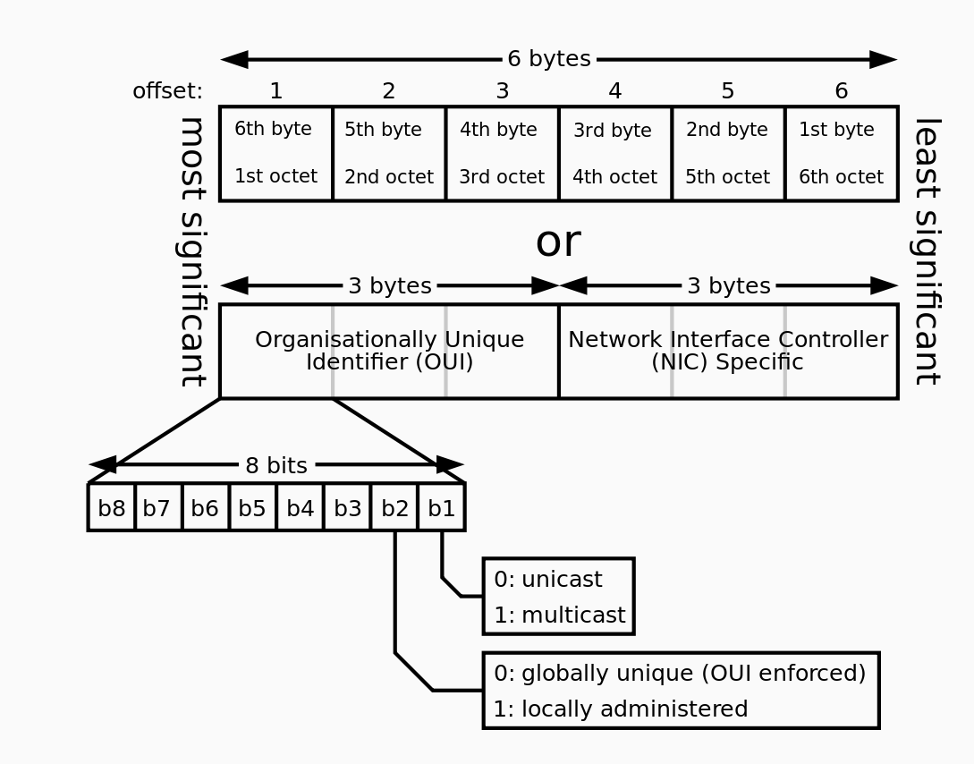
Структура на MAC адреса

Slide 6
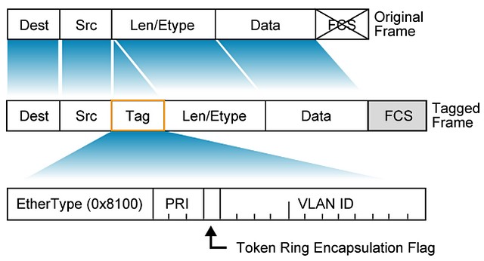
Структура на Ethernet кадъра

Slide 7
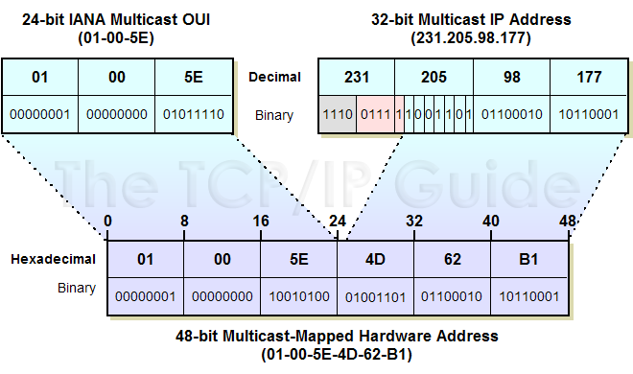
Форми на разпращане на кадрите
Unicast MAC адреси
Broadcast MAC адреси – FF:FF:FF:FF:FF:FF
Multicast MAC адреси – 01:00:5E:xx:xx:xx

Slide 8
Независимост от преносната среда
Устройства, седящи
на границата между
преносните среди:
Media Convertor
Router
Wireless bridge

Slide 9
Address Resolution Protocol (ARP)
Основните му задачи са да намира Layer 2 адресите (MAC) на устройства, за които е известен само Layer 3 адреса (IP)
Поддържа кеш на съответствията
Помага при неправилна конфигурация (Proxy ARP)

Slide 10
ARP проблеми
Broadcast трафикът може да натовари мрежата значително
Gratuitous ARP (GARP)
ARP spoofing
Демо

Slide 11
Switching (комутиране)
Комутаторите пренасочват трафика на база своята MAC адресна таблица, в която пазят съответствие между MAC адрес и порт, на който той се намира
Основни принципи при работата им са: learning, aging, selective forwarding, flooding.
Когато постъпи нов кадър в комутатора се проверява дали източникът на кадъра вече присъства в таблицата – ако не присъства, попълва се адресът му срещу порта, от който кадърът е получен
Проверява се адресът на направлението – ако присъства в MAC адресната таблица, кадърът се изпраща на порта, на който е асоцииран MAC адресът; ако не присъства – кадърът се изпраща на всички активни портове, освен на този, от който е постъпил.

Slide 12
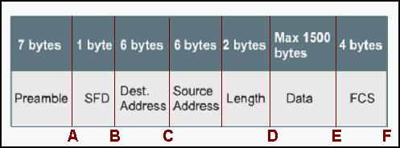
Forwarding methods
Store & forward
Cut-through
Fast-forward
Fragment-free
Adaptive cut-through

Slide 13
Буфериране на кадри

Slide 14
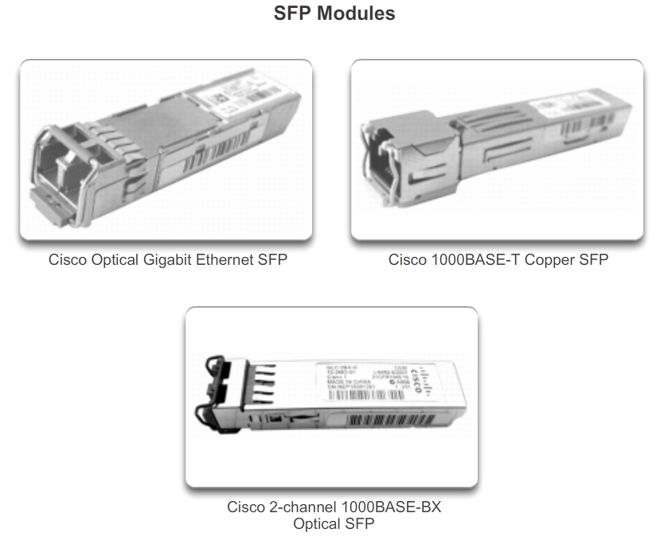
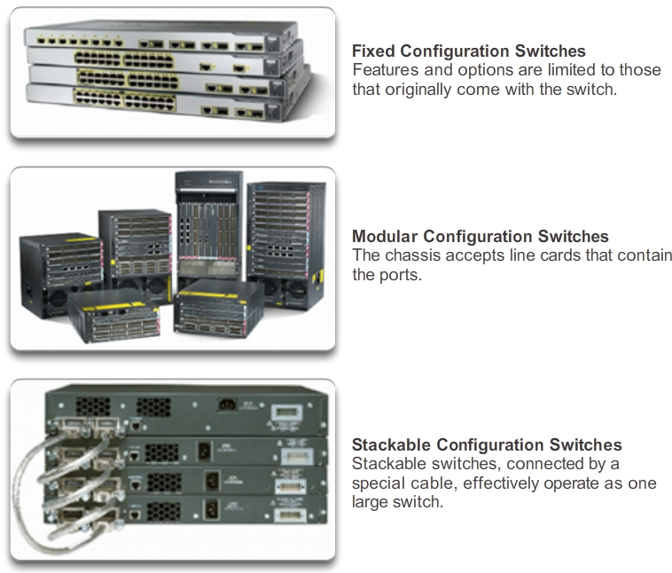
Избор на комутатор
Forwarding rate (Gbps/pps)
Wire speed
PoE
Port density
Modularity
Cost

Slide 15
Layer 3 комутатори
Cisco Express Forwarding
Layer 3 interfaces: SVI, Routed port, L3 Etherchannel
Демо – как се конфигурират

